Slide 1
Traumatismes urologiques
EAU Guidelines on Urological Trauma — 2026
Fiche de révision : traumatismes du rein, de l'uretère, de la vessie et de l'urètre — diagnostic et prise en charge.
Fiche de révision · d'après les EAU Guidelines 2026 · docentra.fr

Slide 2
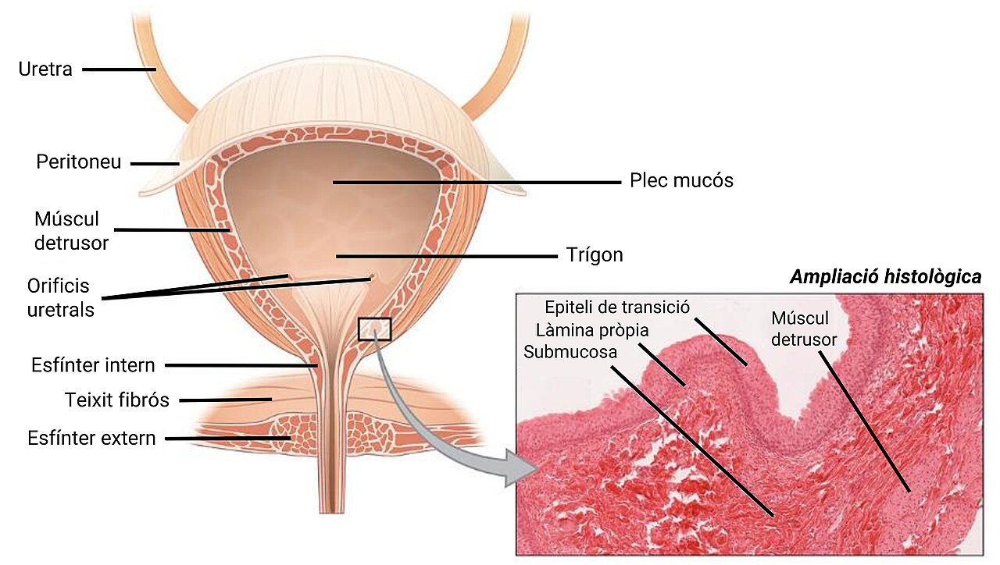
Principes généraux
• Les traumatismes urologiques s'intègrent souvent dans un polytraumatisme.
• La prise en charge dépend de la stabilité hémodynamique.
• Le traitement conservateur est privilégié chaque fois que possible.
• L'hématurie est un signe d'appel majeur.
Anatomie de la vessie. La prise en charge dépend de la stabilité hémodynamique ; le traitement conservateur est privilégié.
Banque docentra · OpenStax College (traducció i addicions de te · CC BY 3.0

Slide 3
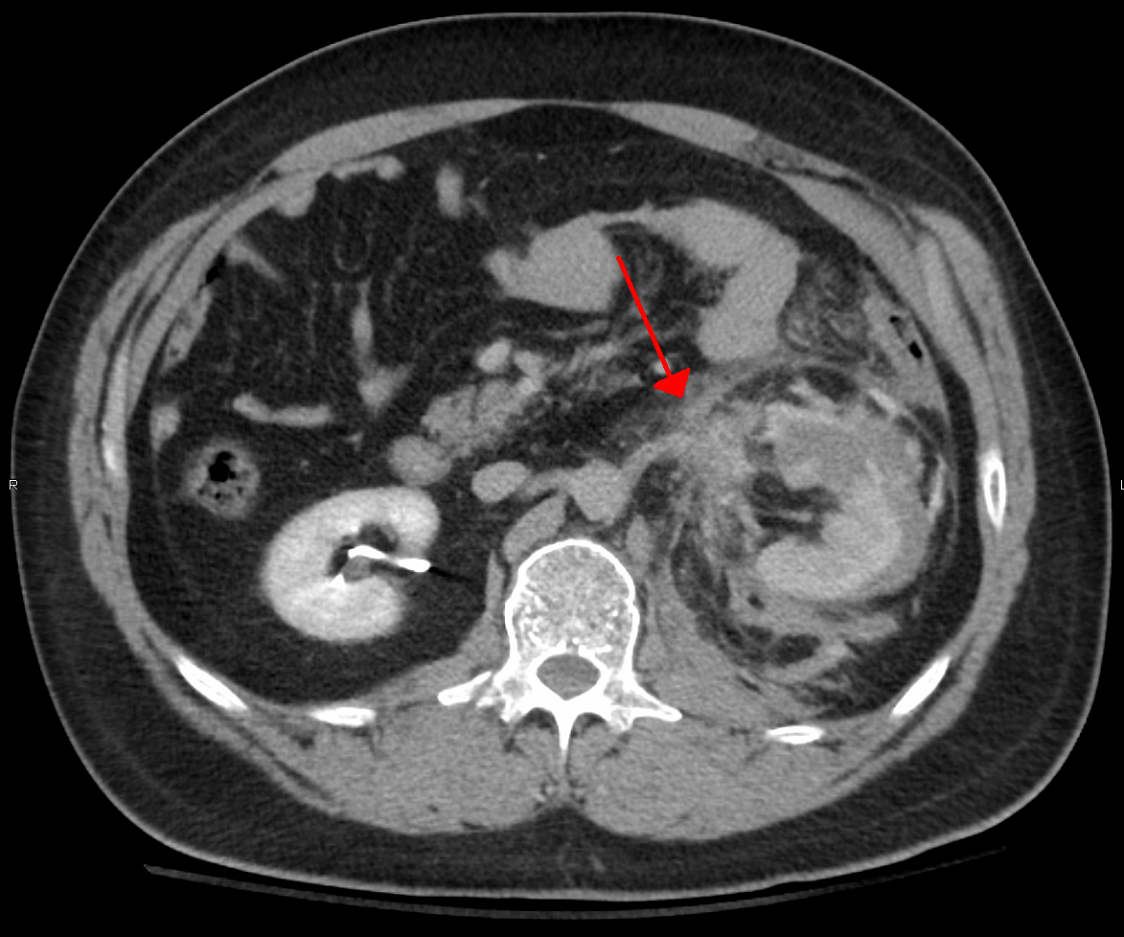
Traumatisme rénal : bilan
• Le scanner multiphase avec temps excrétoire est l'examen de référence.
• Il est indiqué selon le mécanisme, l'hématurie et l'état hémodynamique.
• Il classe la lésion (grades AAST) et oriente la prise en charge.
• L'imagerie recherche une extravasation urinaire et un saignement actif.
TDM : lésion rénale (flèche). Le scanner multiphase avec temps excrétoire classe la lésion (grades AAST).
Wikimedia Commons · James Heilman, MD · CC BY-SA 3.0

Slide 4
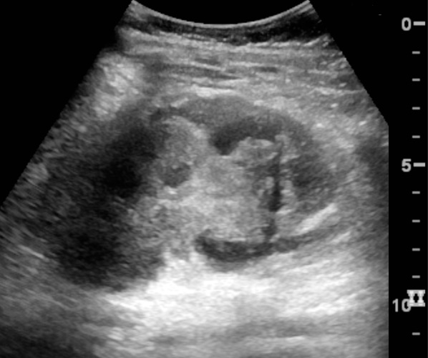
Traumatisme rénal : traitement
• Le traitement conservateur est la règle chez le patient stable.
• L'embolisation traite un saignement actif sans chirurgie.
• La chirurgie est réservée à l'instabilité ou aux lésions sévères.
• Une surveillance rapprochée accompagne le traitement conservateur.
Échographie : laceration rénale. Traitement conservateur chez le patient stable ; embolisation si saignement actif.
Wikimedia Commons · Kristoffer Lindskov Hansen, Michael Bachmann Nie · CC BY 4.0

Slide 5
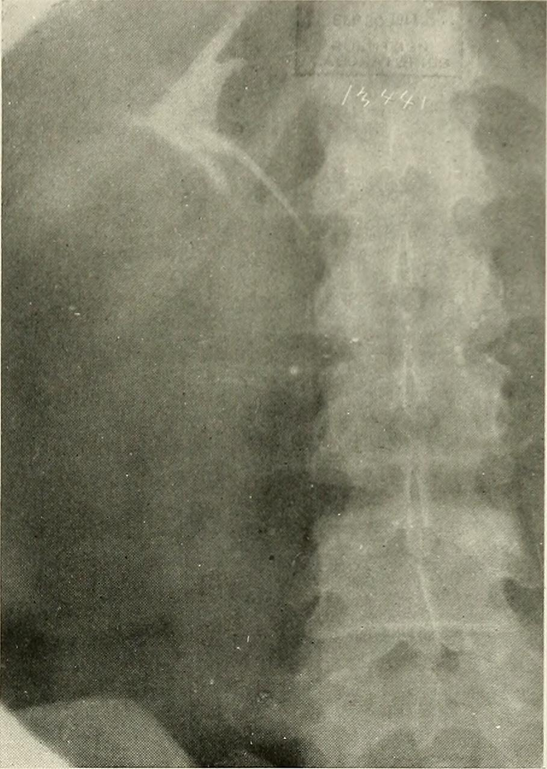
Traumatisme de l'uretère
• Les lésions urétérales sont surtout iatrogènes (chirurgie pelvienne).
• Poser des sondes urétérales prophylactiques en cas de risque élevé.
• Les lésions de diagnostic retardé sont traitées par néphrostomie/sonde JJ.
• La réparation chirurgicale dépend du siège et de l'étendue.
Urographie opacifiant uretères et cavités. Les lésions urétérales sont surtout iatrogènes (chirurgie pelvienne).
Wikimedia Commons · Internet Archive Book Images · No restrictions

Slide 6
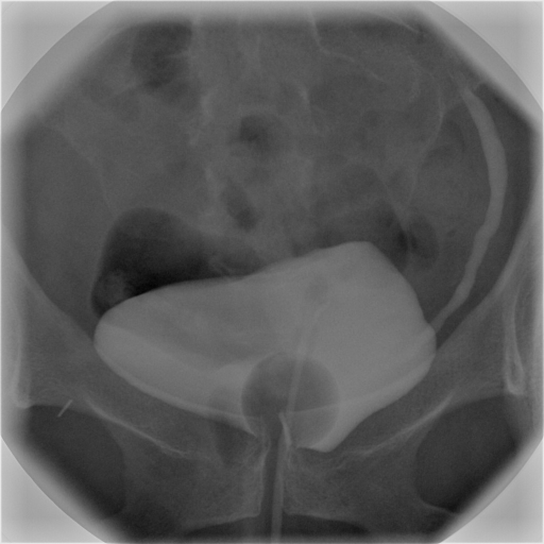
Traumatisme de la vessie
• Réaliser une cystographie en cas d'hématurie visible avec fracture du bassin.
• Distinguer les ruptures intra- et extra-péritonéales.
• Les ruptures intra-péritonéales relèvent d'une réparation chirurgicale.
• Les ruptures extra-péritonéales sont souvent traitées par drainage vésical.
Cystographie : opacification de la vessie. Rupture intra-péritonéale = chirurgie ; extra-péritonéale = drainage vésical.
Wikimedia Commons · Lucien Monfils · CC BY-SA 3.0

Slide 7
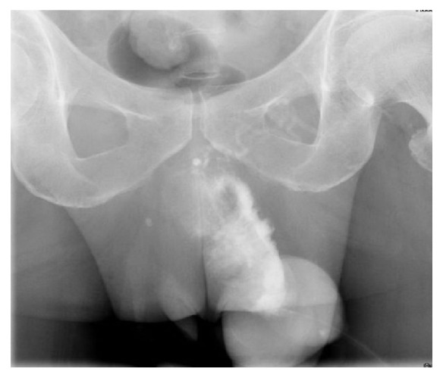
Traumatisme de l'urètre
• Évoquer une lésion urétrale devant urétrorragie et fracture du bassin.
• L'urétrographie rétrograde confirme et localise la lésion.
• Le drainage des urines (cystostomie) est souvent la première mesure.
• La réparation est différée dans les lésions postérieures complexes.
Urétrographie rétrograde. Urétrorragie + fracture du bassin = urétrographie avant tout sondage.
Wikimedia Commons · Alnadhari I, Abdelhaleem Abdeljaleel O, Sampige · CC BY 4.0

Slide 8
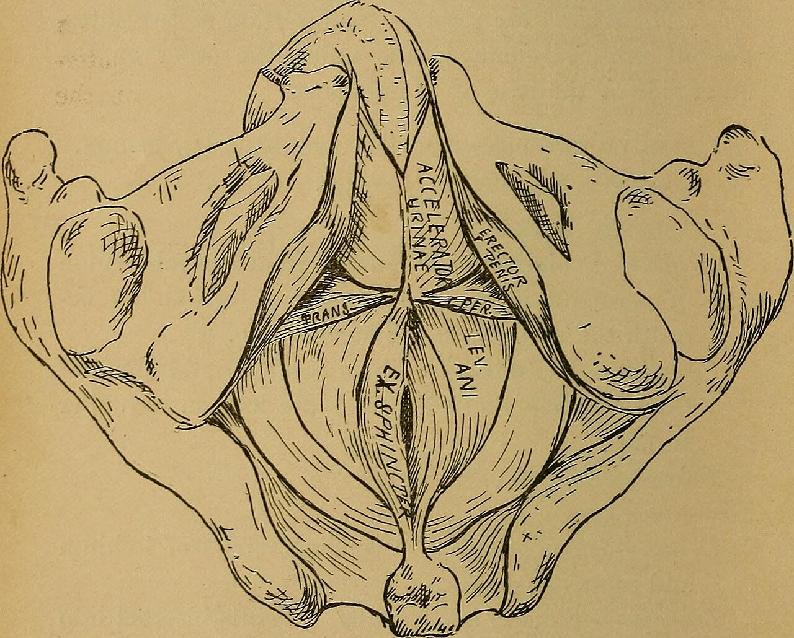
Points clés à retenir
• Scanner multiphase = examen clé du traumatisme rénal.
• Traitement conservateur privilégié chez le patient stable.
• Cystographie si hématurie + fracture du bassin ; rupture intra-péritonéale = chirurgie.
• Urétrorragie + fracture du bassin = urétrographie rétrograde avant sondage.
Anatomie du périnée. Scanner multiphase pour le rein ; cystographie si hématurie + fracture ; urétrographie avant sondage.
Banque docentra · Internet Archive Book Images · No restrictions

